Slide 1
Chapter Sync

Slide 2
Agenda
Bienvenida al equipo / Distribución del Chapter
Estatus de KRs/KPIs de la horizontal
Zoom KR Calidad de pases
Zoom KR TMDesarrollo y TMDespliegue

Slide 3
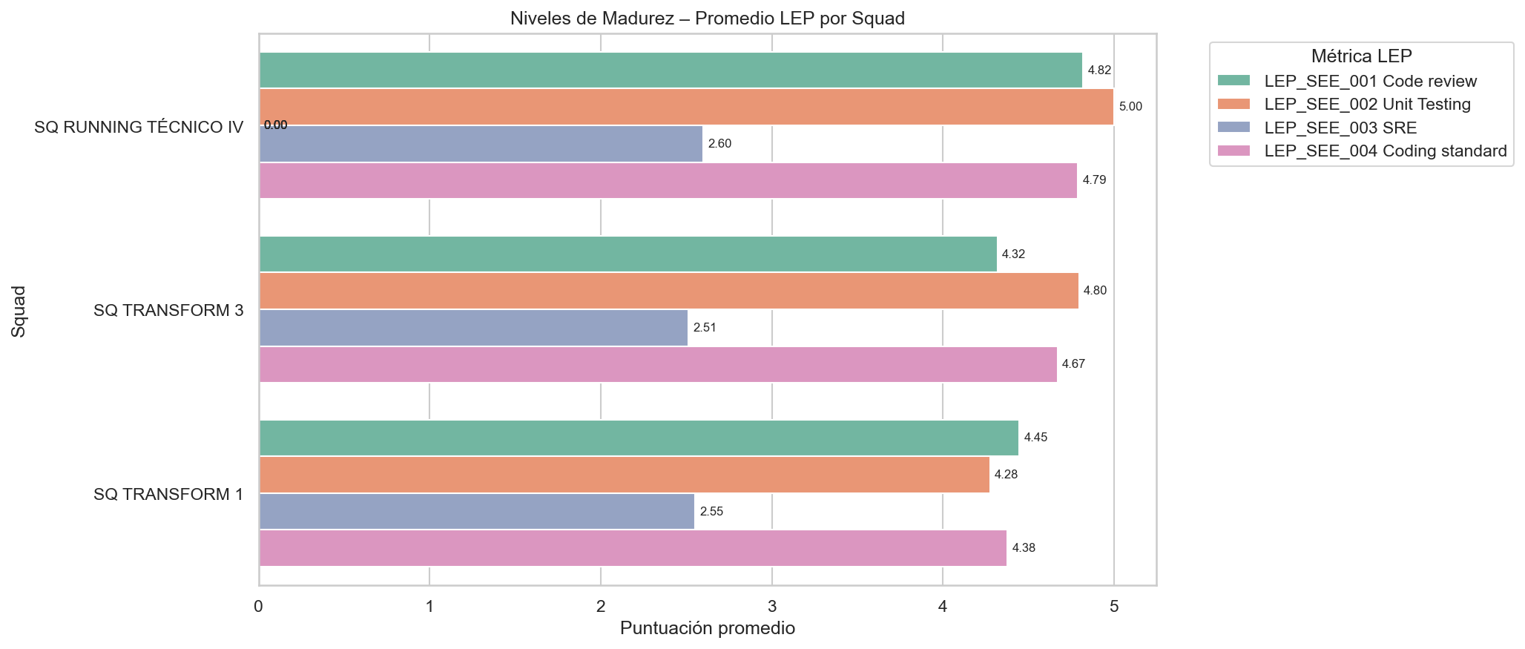
Madurez
Notes:
Base_equipo.xlsx agregar con base a una columna nueva que vendrá con fecha

Slide 4
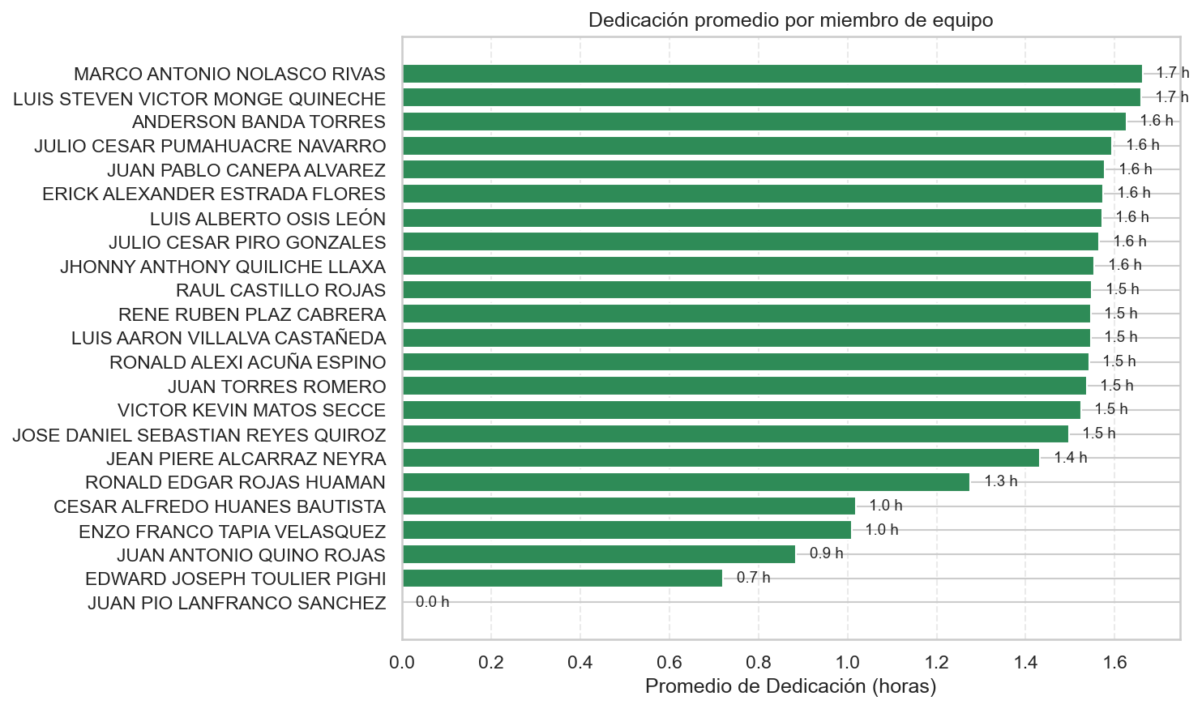
DR
Notes:
Base_equipo.xlsx agregar con base a una columna nueva que vendrá con fecha

Slide 5
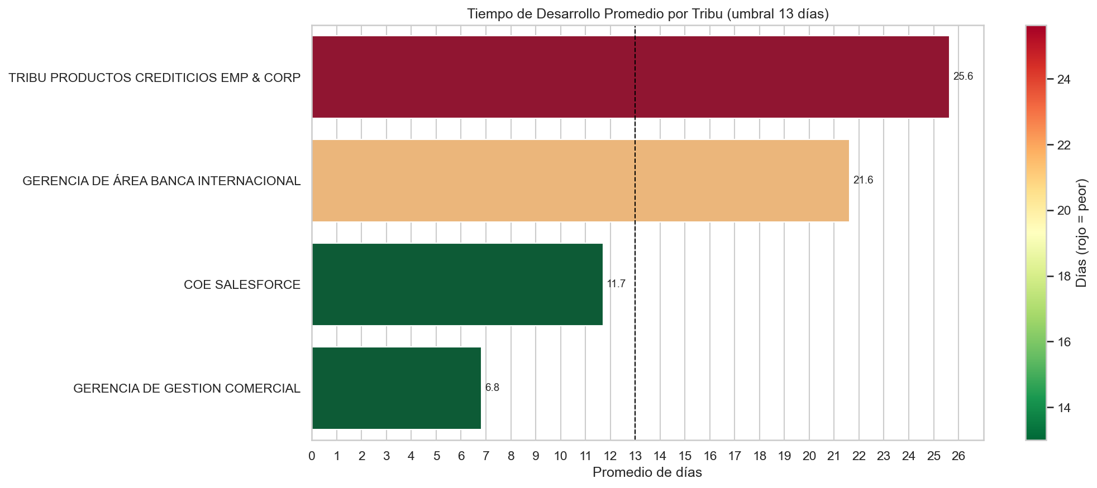
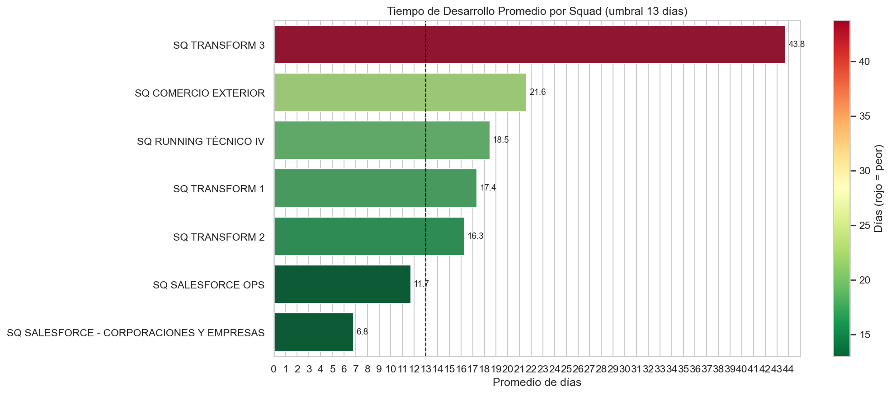
TMD
Notes:
Base_equipo.xlsx agregar con base a una columna nueva que vendrá con fecha

Slide 6
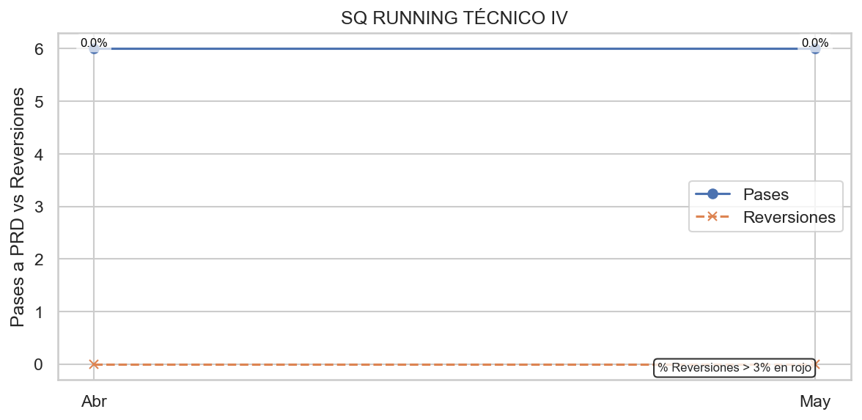
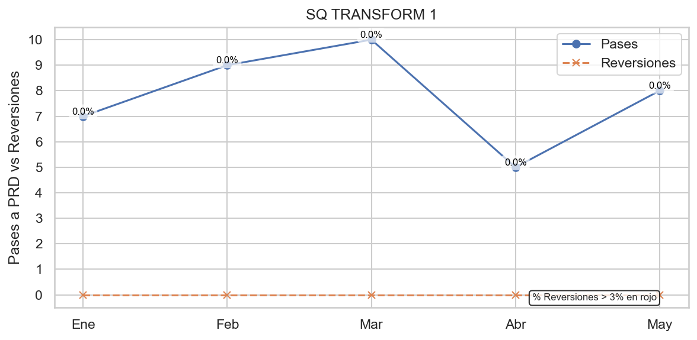
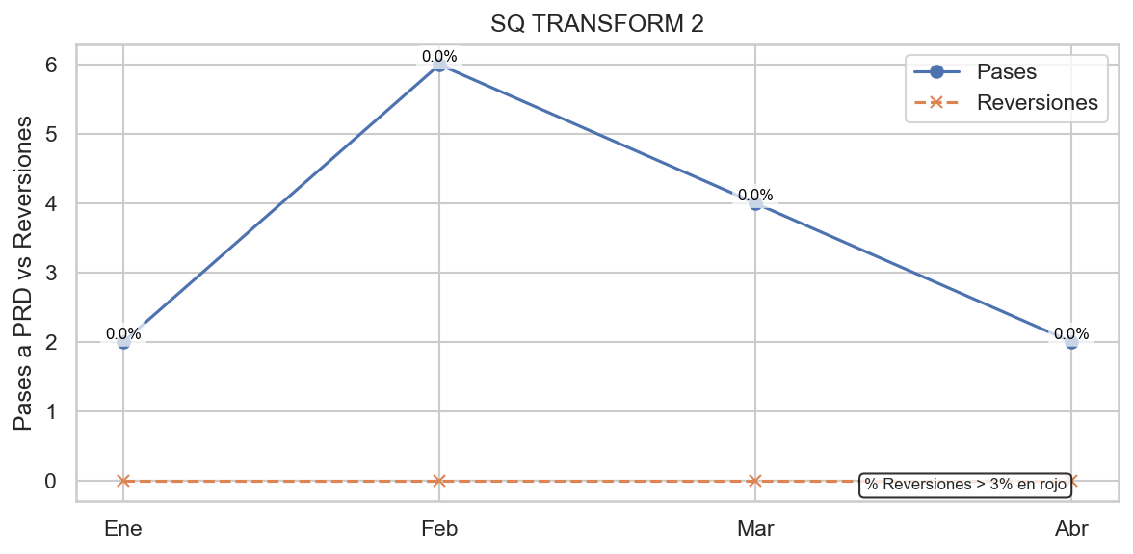
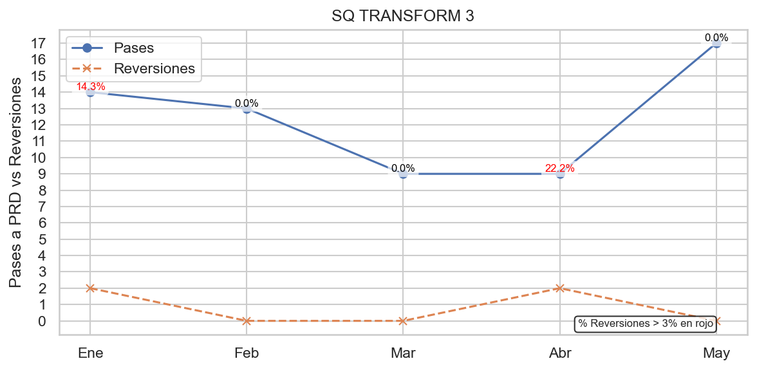
Calidad
Notes:
Base_equipo.xlsx agregar con base a una columna nueva que vendrá con fecha

